Slide 1

Düsseldorf, 10. Mai 2025
Die Bedeutung der Geschlechtshormone in der Internistik
Ralph Leppin

Slide 2
Geschlechtshormone in der Internistik: Gliederung
Definition
Biosynthese der Geschlechtshormone
Physiologie der Geschlechtshormone: ausgewählte Punkte
Pathologie der Geschlechtshormone
Fazit
Ralph Leppin

Slide 3
Geschlechtshormone:
Definition
Geschlechtshormone sind Steroide.
Geschlechtshormone = Sexualsteroidhormone
Sexualsteroidhormone ≠ Steroidhormone

Slide 4
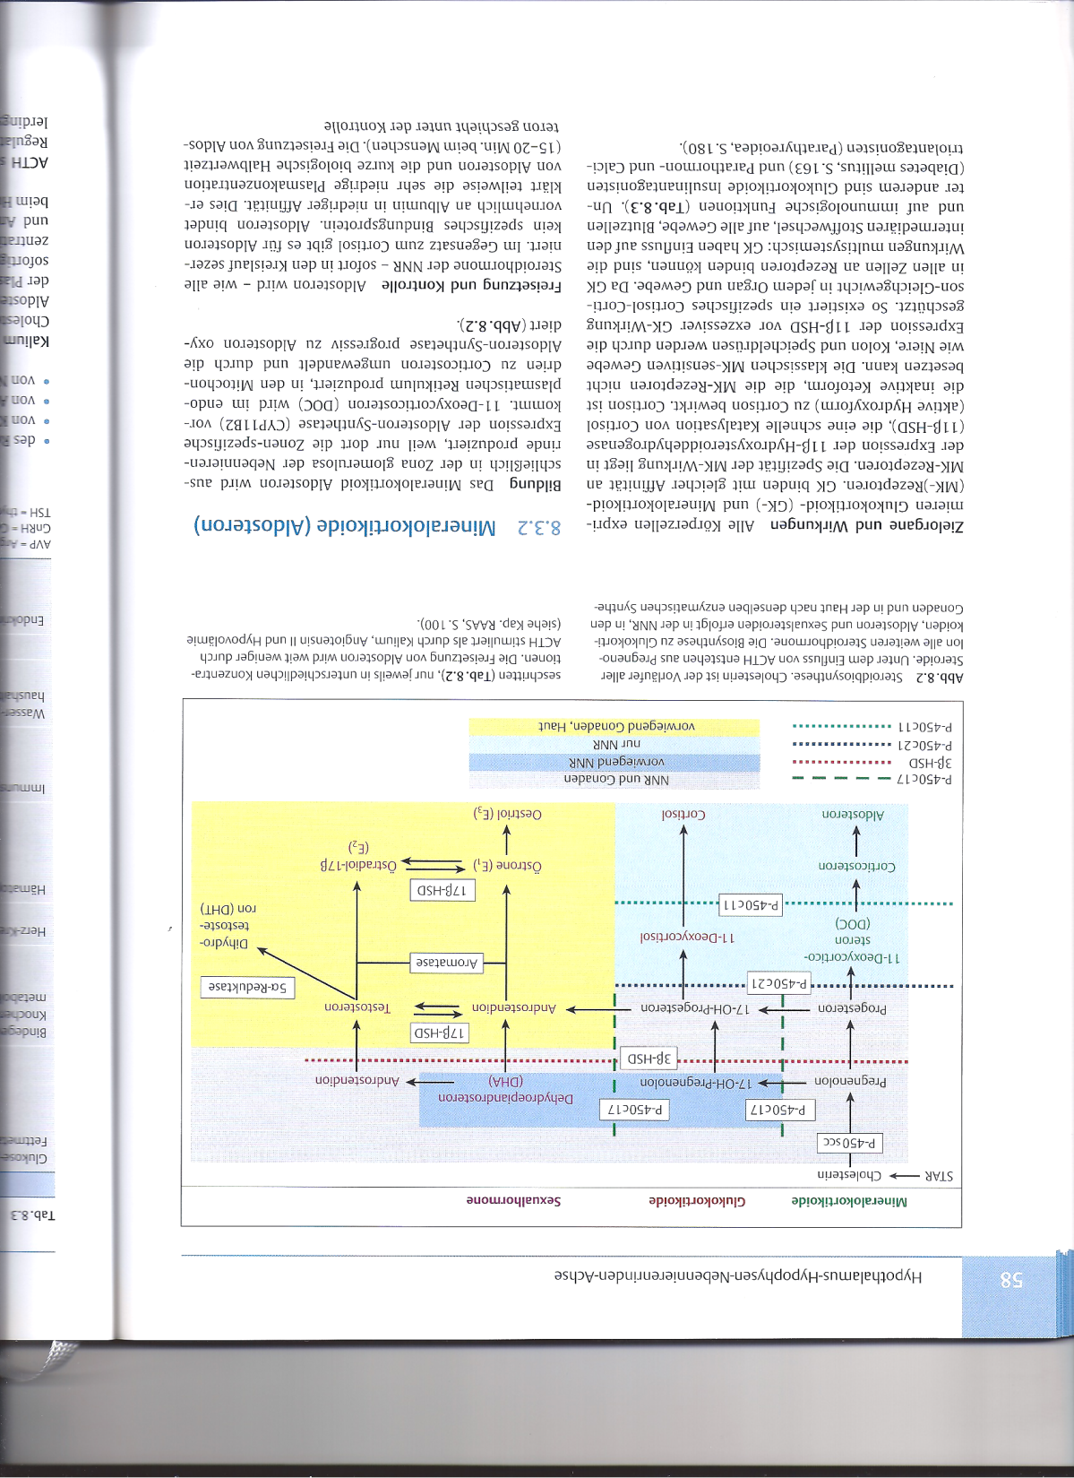
Geschlechtshormone in der Internistik: Steroidbiosynthese
Abb.: Steroidbiosynthese
Aus: Hämmerling R, Rotermund A, Hoppen H-O. (2009) Physiologie der Hypothalamus-Hypophysen-Nebennierenrinden-Achse. Kapitel 8 in Praxis der endokrinologischen
Krankheitsbilder bei Hund und Katze 1. Auflage (Hämmerling: Herausgeberin) Stuttgart, Parey. p 58.

Slide 5
Geschlechtshormone in der Internistik: Steroidbiosynthese
Steroidbiosynthese
Cholesterin ist der Vorläufer aller Steroide.
Steroidbiosynthese erfolgt unter ACTH-Einfluss.
aus Pregnenolon entstehen alle weiteren Steroidhormone.
Steroidhormone:
Glukokortikoide
Aldosteron
Sexualsteroide
Ralph Leppin

Slide 6
Geschlechtshormone in der Internistik: Steroidbiosynthese
Lokalisationen der Steroidbiosynthese:
Nebennierenrinde
Gonaden
Haut
Zonen der Nebenniere:
Rinde
Mark
Ralph Leppin

Slide 7
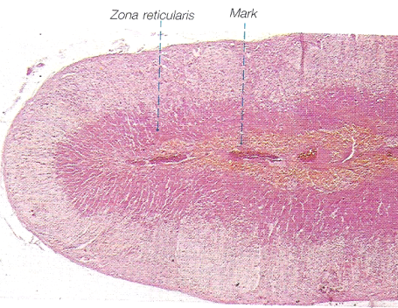
Geschlechtshormone in der Internistik: Steroidbiosynthese in der Nebenniere
Abb.: Histologisches Schnittpräparat einer Nebenniere vom Schwein, Fixierung mit Kaliumbichromat, Färbung mit Kernechtrot
Aus: Hammersen F. (1985) Endokrine Drüsen - Nebenniere. Kapitel in Histologie: Farbatlas der Mikroskopischen Anatomie
3. Auflage (Sobotta J und Hammersen F: Herausgeber) München Urban & Schwarzenberg. p 203 Abb. 467

Slide 8
Geschlechtshormone in der Internistik: Steroidbiosynthese in der Nebenniere
Zonen der Nebennierenrinde (von außen nach innen):
Zona glomerulosa
Zona fasciculata
Zona reticularis
Zone | Anteil | Produzierte Hormone
Zona glomerulosa | ca. 25% des Cortex | Mineralokortikoide, Aldosteron
Zona fasciculata | > 50% des Cortex | vor allem Glukokortikoide (Cortisol) zu einem geringen Teil Sexualsteroide
Zona reticularis | ca. 25% des Cortex | vor allem Sexualsteroide (Androgene) zu einem geringen Teil Glukokortikoide
Ralph Leppin

Slide 9
Geschlechtshormone in der Internistik: Sexualsteroidbiosynthese
Sexualsteroide:
Androgene
Östrogene
Progesteron
Lokalisationen der Sexualsteroidbiosynthese:
Gonaden als primärer Syntheseort
Nebennierenrinde
Plazenta
Leber, Fettgewebe, Haarfollikel der Haut
Ralph Leppin

Slide 10
Geschlechtshormone in der Internistik: Sexualsteroidbiosynthese
Die Sexualsteroidbiosynthese erfolgt in den Gonaden, der Neben-nierenrinde und in der Haut nach denselben enzymatischen Syn-theseschritten, nur jeweils in unterschiedlichen Konzentrationen.
In den Gonaden beider Geschlechter werden Sexualsteroide ge-bildet.
Ralph Leppin

Slide 11
Geschlechtshormone in der Internistik: Androgene - Physiologie
Androgene beim männlichen Tier:
höchste Konzentration in den Hoden
Testosteron ist das dominierende testikuläre Androgen
Testosteronsynthese in den Leydigschen Zwischenzellen
Umwandlung des Testosterons in Dihydrotestosteron in den Nebenhoden, der Prostata und der Haut
Auslösung der Libido
Ausbildung der akzessorischen Geschlechtsdrüsen
Ausbildung der sekundären männlichen Geschlechtsmerkmale
Ralph Leppin

Slide 12
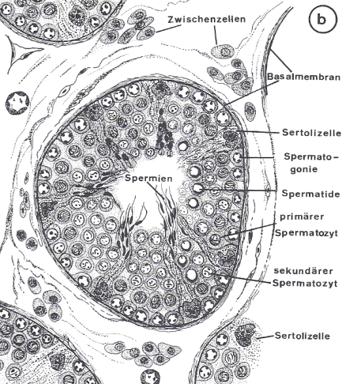
Geschlechtshormone in der Internistik: Androgene – Samenkanälchen im Hoden
Abb.: Schematische Darstellung des Querschnitts eines Samenkanälchens vom adulten Schafbock
Aus: Brehm R. (2019) Entwicklung und Bau der Samenzellen. Kapitel 4 in Embryologie der Haustiere
7. Auflage (Kressin M und Brehm R: Herausgeber) Stuttgart, Thieme. p 35 Abb. 4.1b.

Slide 13
Geschlechtshormone in der Internistik: Androgene - Physiologie
Androgene beim weiblichen Tier:
Synthese in den ovariellen Thekazellen und in der Neben-nierenrinde
aktiver Androgen-Metabolismus in der dermalen Papille des Haarfollikels
Mensch: androgenbedingte Alopezie häufigster Grund für Haarverlust bei Mann und Frau
Tier: androgener Einfluss auf Haarfollikel weniger ausge-prägt
Ralph Leppin

Slide 14
Geschlechtshormone in der Internistik: Östrogene - Physiologie
Östrogene beim männlichen Tier:
Synthese von Östradiol-17β in den Sertolizellen
Haut synthetisiert durch periphere Aromatisierung adrenaler androgener Vorstufen ebenfalls Östradiol-17β
Dermatitiden führen beim Rüden zu stark erhöhten Östradiol-17β-Konzentrationen im Blutserum
Östradiol-17β-Konzentrationen im Blutserum wegen der testikulären und extratestikulären Synthese nicht zur Diagnostik von Erkrankungen der Hoden und der Prostata geeignet
Ralph Leppin

Slide 15
Geschlechtshormone in der Internistik: Östrogene - Physiologie
Östrogene beim weiblichen Tier:
Synthese von Östrogenen hauptsächlich in den Granulosa-zellen der Ovarien
Synthese über Aromatisierung von Androstendion und Testosteron
biologische Wirkungen durch spezifische Östrogen-Rezep-toren, die kein Progesteron oder Androgen binden
keine diagnostische Aussage durch die Messung der Östradiol-17β-Konzentrationen im Blutserum bezüglich des ovariellen Funktionsstatus
Ralph Leppin

Slide 16
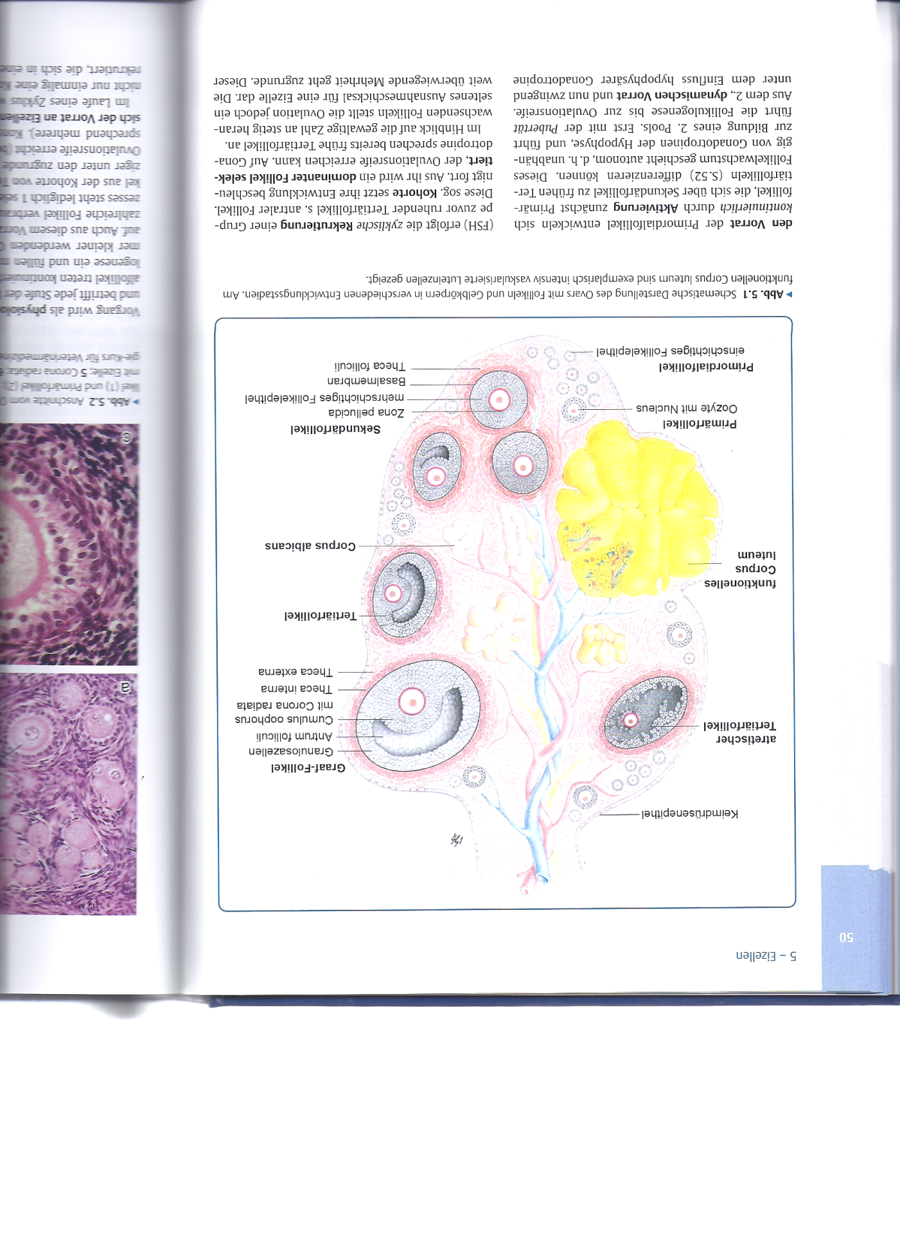
Geschlechtshormone in der Internistik: Östrogene - Ovar
Abb.: Schematische Darstellung des Ovars mit Follikeln und Gelbkörpern in verschiedenen Entwicklungsstadien
Aus: Kressin M. (2019) Entwicklung und Bau der Eizellen. Kapitel 5 in Embryologie der Haustiere
7. Auflage (Kressin M und Brehm R: Herausgeber) Stuttgart, Thieme. p 50 Abb. 5.1.

Slide 17
Geschlechtshormone in der Internistik: Progesteron - Physiologie
Progesteron beim männlichen Tier:
Progesteron ist eine Vorstufe von Testosteron in der Synthesekette
Progesteron und seine synthetischen Analoga können an Androgen-Rezeptoren binden
modulierender Effekt auf die Androgen-Sekretion
Anwendung von Gestagenen zur Therapie der Prostata-hyperplasie des Rüden und Unterbindung des Harn-spritzens beim Kater
Ralph Leppin

Slide 18
Geschlechtshormone in der Internistik: Progesteron - Physiologie
Progesteron beim weiblichen Tier:
Progesteron wird im Ovar in geringfügig suprabasalen Kon-zentrationen in den luteinisierenden Granulosazellen und in höheren Konzentrationen im Corpus luteum gebildet.
wichtige Rolle bei der Aufrechterhaltung der Gravidität bzw. des Anöstrus
immunsuppressive Wirkung erhöht das Risiko für eine Endometritis oder Pyometra
glukokortikoide und diabetogene Aktivität kann zur Ent-wicklung eines Diabetes mellitus und eines Hyperkortiso-lismus beitragen
Ralph Leppin

Slide 19
Geschlechtshormone in der Internistik: Pathologie
In diesem Vortrag soll nur über die Überproduktion von Geschlechtshormonen gesprochen.
Die fehlende Produktion der Sexualsteroide, z. B. als Konsequenz einer Kastration ist Thema in anderen Vorträgen.
Ralph Leppin

Slide 20
Geschlechtshormone in der Internistik: Nebenniere - Pathologie
Hormonüberproduktion der Nebennieren:
Rinde: Hyperadrenokortizismus
  primärer Hyperaldosteronismus
  Hyperkortisolismus
  Hyperandrogenismus, -östrogenismus, -progesteronismus
Mark: Phäochromozytom
Ralph Leppin

Slide 21
Geschlechtshormone in der Internistik: Nebenniere - Pathologie
Sexualsteroid-sezernierende adrenale Tumore:
exzessive Sekretion von Sexualsteroiden durch Tumore bei:
  abberanter Biosynthese
  Enzymdefizienzen
selten bei Hund und Katze
häufiger beim Frettchen
Ralph Leppin

Slide 22
Geschlechtshormone in der Internistik: Nebenniere - Pathologie
Canine sexualsteroid-sezernierende adrenale Tumore:
ausschließlich Hyperprogesteronismus
Geschlecht: männlich oder weiblich, immer kastriert
Symptome eines Hyperkortisolismus
Diagnose: siehe unten
Therapie: Adrenalektomie
Ralph Leppin

Slide 23
Geschlechtshormone in der Internistik: Nebenniere - Pathologie
Feline sexualsteroid-sezernierende adrenale Tumore:
Alter: 7-15 Jahre
Geschlecht: männlich oder weiblich, immer kastriert
Symptome und Diagnose: siehe unten
Therapie: Adrenalektomie
Ralph Leppin

Slide 24
Geschlechtshormone in der Internistik: Nebenniere - Pathologie
Sexualsteroid-sezernierende adrenale Tumore beim Frettchen:
Alter: 1,5 - 3 Jahre
Geschlecht: männlich oder weiblich
Hyperplasien, Adenome oder Adenokarzinome
Symptome durch das im Exzess produzierte Sexualsteroid; oft liegt ein Hyperöstrogenismus vor: siehe unten
Therapie: unilaterale Adrenalektomie
Rezidiv in 40% der Fälle
Ralph Leppin

Slide 25
Geschlechtshormone in der Internistik: Hoden - Pathologie
Hodentumore:
Die drei häufigsten Hodentumore beim Rüden sind:
  Sertolizelltumor
  Seminom
  Leydigzelltumor
Sertolizelltumore produzieren in ca. 19%, Leydigzelltumore sehr selten, Seminome nie exzessiv Östrogene mit der Folge eines Feminisierungssyndroms.
Feminisierungsrate bei Sertolizelltumoren bei
  abdominal kryptorchiden Hoden 70,4%
  inguinal kryptorchiden Hoden 50%
  skrotal gelegenen Hoden 16,7%
Wehrend A, Hirschberger J, L‘Eplattenier HF. (2022) Tumoren der Geschlechtsorgane. Kapitel 22
in Kleintieronkologie 4. Auflage (Kessler M: Herausgeber) Stuttgart, Thieme. pp 580-583.

Slide 26
Geschlechtshormone in der Internistik: Ovar - Pathologie
Ovartumore:
Der häufigste Ovartumor bei der Hündin ist:
    Granulosazelltumor bzw. Granulosa-Thekazelltumor
    exzessive Östrogen- bzw. Östrogen- und Progesteronsynthese möglich
Wehrend A, Hirschberger J, L‘Eplattenier HF. (2022) Tumoren der Geschlechtsorgane. Kapitel 22
in Kleintieronkologie 4. Auflage (Kessler M: Herausgeber) Stuttgart, Thieme. pp 580-583.

Slide 27
Geschlechtshormone in der Internistik: Ovar - Pathologie
Ovarzysten:
häufig bei Meerschweinchen (70 - 80% der adulten Tiere)
Zysten aus dem Rete ovarii
  häufiges Vorkommen
  können sehr groß werden
Zysten aus präovulatorischen Follikeln
  führen in 10 – 20% zu Hyperöstrogenismus
Zysten aus dem Epoophoron
Wehrend A, Hirschberger J, L‘Eplattenier HF. (2022) Tumoren der Geschlechtsorgane. Kapitel 22
in Kleintieronkologie 4. Auflage (Kessler M: Herausgeber) Stuttgart, Thieme. pp 580-583.

Slide 28
Geschlechtshormone in der Internistik: Hyperandrogenismus - Symptome
Symptome eines caninen Hyperandrogenismus bei Rüden:
Aggressivität
sexuelle Erregung
fettige Seborrhoe
Vergrößerung der Perianal- und Zirkumanaldrüsen
Vergrößerung der Prostata
Ralph Leppin

Slide 29
Geschlechtshormone in der Internistik: Hyperandrogenismus - Symptome
Symptome eines caninen Hyperandrogenismus bei Hündinnen:
Maskulinisierung:
  männliches Verhalten
  Klitorishypertrophie
Ralph Leppin

Slide 30
Geschlechtshormone in der Internistik: Hyperandrogenismus - Symptome
Symptome eines felinen Hyperandrogenismus bei kastrierten Katern:
exzessive Produktion von Testosteron
veränderter Uringeruch
Harnspritzen
Aggressivität
erneute Ausbildung von Penishaken
Ralph Leppin

Slide 31
Geschlechtshormone in der Internistik: Hyperöstrogenismus - Symptome
Symptome eines caninen Hyperöstrogenismus bei Rüden:
Feminisierungssyndrom:
  bilaterale, nicht pruritische Alopezie in den Flanken
  Gynäkomastie
  Galaktorrhoe
  Atrophie des nicht betroffenen Hodens
  Libidoverlust
  squamöse Metaplasie der Prostata mit erhöhter Neigung zur Abszessbildung
  Attraktivität für andere Rüden
  Wesensveränderungen
  aplastische Anämie bis hin zur Panzytopenie
Ralph Leppin

Slide 32
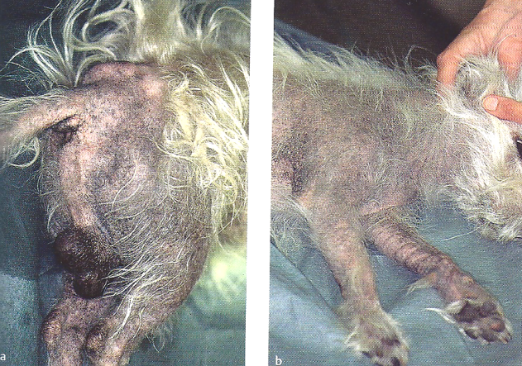
Geschlechtshormone in der Internistik: Hyperöstrogenismus - Symptome
Abb.: Hund mit ausgedehnter Alopezie durch Sertolizelltumor
Aus: Hämmerling R, Günzel-Apel A-R. (2009) Alopezie durch Imbalanzen der Sexualsteroide. Kapitel 20 in Praxis der endokrinologischen Krankheitsbilder bei Hund und Katze 1. Auflage (Hämmerling: Herausgeberin) Stuttgart, Parey. p 125 Abb. 20.2a,b.

Slide 33
Geschlechtshormone in der Internistik: Hyperöstrogenismus - Symptome
Symptome eines caninen Hyperöstrogenismus bei Hündinnen:
Zyklusanomalien in Form einer verlängerten Läufigkeit
bilateral-symmetrische Alopezie
Hyperpigmentierung, Seborrhoe, Pyodermie
glandulär-zystische Endometriumhyperplasie, die sich bei gleichzeitigem Progesteroneinfluss zu einer Pyometra ent-wickeln kann
Attraktivität für männliche Tiere
Vulvaschwellung
serosanguinöser Vulvaausfluss
nicht regenerative Anämie infolge myelotoxischer Wirkung
Ralph Leppin

Slide 34
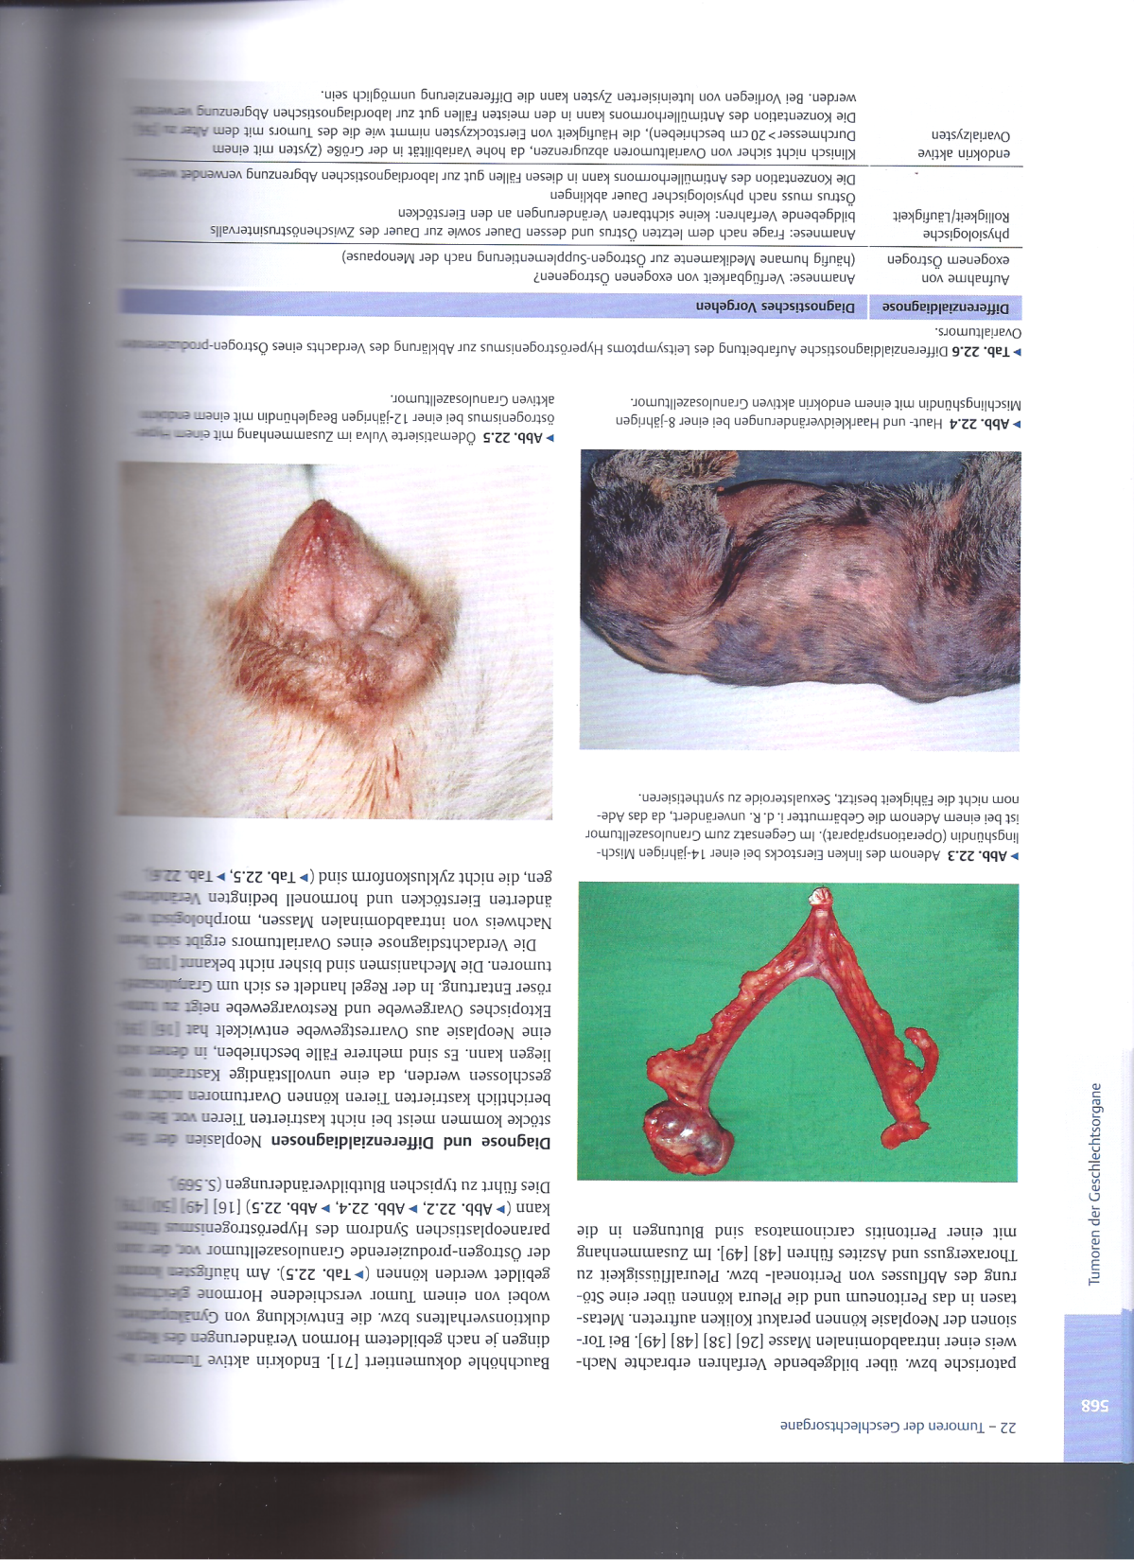
Geschlechtshormone in der Internistik: Hyperöstrogenismus - Symptome
Abb.: Haut und Haarkleidveränderungen bei einer 8-jährigen Mischlingshündin mit einem endokrin aktiven Granulosazelltumor
Aus: Wehrend A, Hirschberger J, L‘Eplattenier HF. (2022) Tumoren der Geschlechtsorgane. Kapitel 22 in Kleintieronkologie
4. Auflage (Kessler M: Herausgeber) Stuttgart, Thieme. p 568 Abb. 22.4.

Slide 35
Geschlechtshormone in der Internistik: Hyperöstrogenismus - Symptome
Abb.: Ödematisierte Vulva bei einer 12-jährigen Beaglehündin mit einem endokrin aktiven Granulosazelltumor
Aus: Wehrend A, Hirschberger J, L‘Eplattenier HF. (2022) Tumoren der Geschlechtsorgane. Kapitel 22 in Kleintieronkologie
4. Auflage (Kessler M: Herausgeber) Stuttgart, Thieme. p 568 Abb. 22.5.

Slide 36
Geschlechtshormone in der Internistik: Hyperöstrogenismus - Symptome
Symptome eines felinen Hyperöstrogenismus bei kastrierten Kätzinnen:
zyklisches Rolligkeitsverhalten
Vergrößerung der Vulva
Ralph Leppin

Slide 37
Geschlechtshormone in der Internistik: Hyperöstrogenismus - Symptome
Symptome eines Hyperöstrogenismus bei männlichen Frettchen:
Alopezie am Schwanz beginnend, sich nach kranial ausbreitend
Aggressivität
Urinabsatzprobleme durch vergrößerte Prostata
Panmyelophthise
Ralph Leppin

Slide 38
Geschlechtshormone in der Internistik: Hyperöstrogenismus - Symptome
Symptome eines Hyperöstrogenismus bei weiblichen intakten Frettchen:
Induktion der Ovulation durch den Deckakt
ovarielle Zysten bilden sich, wenn die Ovulation unterbleibt
ovarielle Zysten führen zum Hyperöstrogenismus
Mortalitätsrate beim Hyperöstrogenismus durch Panmyelophthise: 20 – 30%
Therapie:
  Kastration
  humanes Choriongonadotropin
  GnRH-Analoga (Deslorelin)
Ralph Leppin

Slide 39
Geschlechtshormone in der Internistik: Hyperöstrogenismus - Symptome
Symptome eines Hyperöstrogenismus bei weiblichen kastrierten Frettchen:
Hormone der Gonaden fehlen nach der Kastration
Wegfall der negative Rückkopplung auf Hypothalamus und Hypophyse
GnRH wird vermehrt sekretiert
Hyperplasie bzw. Adenome beider Nebennieren
Hyperadrenokortizismus mit vermehrter Sexualsteroidsynthese
Symptome wie Ranze (trotz Kastration), Alopezie und Panmyelophthise resultieren
Ralph Leppin

Slide 40
Geschlechtshormone in der Internistik: Hyperöstrogenismus - Symptome
Symptome eines Hyperöstrogenismus bei Meerschweinchen:
sexuelle Hyperaktivität, Besteigen anderer Tiere
z. T. aggressives Verhalten
Krustenbildung an den Zitzen
Alopezie
erhöhte Wahrscheinlichkeit für Tumore an Ovarien, Uterus, Vagina sowie für eine glandulär-zystische Endometrium-hyperplasie
Appetitlosigkeit, Verdauungsstörungen durch Kompression des Darms
Gewichtsverlust
Ralph Leppin

Slide 41
Geschlechtshormone in der Internistik: Hyperprogesteronismus - Symptome
Symptome eines caninen Hyperprogesteronismus bei Hündinnen:
Azyklie
Pyometra
Symptome eines Hyperkortisolismus:
  Polyurie/Polydipsie
  Polyphagie
  Veränderung der Haarfarbe
  Gewichtszunahme
  vermehrtes Hecheln
  vergrößerter Bauchumfang
Ralph Leppin

Slide 42
Geschlechtshormone in der Internistik: Hyperprogesteronismus - Symptome
Symptome eines felinen Hyperprogesteronismus:
exzessive Produktion von Progestinen (z. B. Progesteron, 17-Hydroxyprogesteron)
Symptome eines Hyperkortisolismus
  dünnes Haarkleid
  Hautatrophie
  Fragilität der Haut
  Diabetes mellitus (z. T. schlecht einstellbar)
Ralph Leppin

Slide 43
Geschlechtshormone in der Internistik: Exzessive Produktion - Diagnose
Diagnosestellung:
Verdacht auf Grund der Symptomatik
Adrenomegalie bei abdomineller Sonographie
Testung der Hormonkonzentrationen (inklusive Cortisol) vor und nach ACTH-Stimulationstest; Cortisolkonzentration trotz Symptomen eines Hyperkortisolismus bei Hyperprogesteronismus normal oder sogar erniedrigt; ursächliches Sexualsteroid für ein kastriertes Tier zu hoch und nicht stimulierbar
Ralph Leppin

Slide 44
Geschlechtshormone in der Internistik: Fazit
Die Geschlechtshormone werden in verschiedenen Organen wie den Gonaden, der Nebennierenrinde und der Haut nach denselben enzymatischen Syntheseschritten, nur jeweils in unterschiedlichen Konzentrationen produziert.
Weder das Geschlecht noch der Kastrationsstatus sind entscheidend für die Ausprägung der Symptome im Erkrankungsfall.
Es gibt tierartliche Unterschiede bezüglich der Pathogenese und Symptomatik.
Da häufig Neoplasien ursächlich sind, ist in diesen Fällen eine chirurgische Therapie empfehlenswert.
Ralph Leppin

Slide 45
Geschlechtshormone in der Internistik
Vielen Dank für Ihre Aufmerksamkeit
Ralph Leppin

